Slide 1
POTENCIAL HUMANO EN SALUD
Alejandro Vela Quico
Enero 2023

Slide 2
Objetivos
El concepto del trabajo humano
Las organizaciones inteligentes
El concepto de potencial humano
La gestión del conocimiento

Slide 3
La administración científica
Frederick Winslow Taylor
El trabajo como tareas
Rendimiento
Respuesta clasista: factores de la producción:
Trabajo
Materia prima
Tecnología

Slide 4
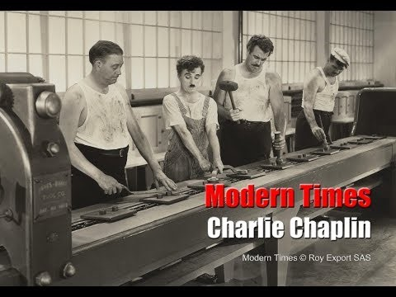

Slide 5
El factor humano
Fayol, Elton Mayo
Centrarse en los trabajadores
Las relaciones que se generan entre ellos
La motivación

Slide 6
LAS ORGANIZACIONES INTELIGENTES
La organización tradicional utiliza el conocimiento para codificarlo en normas, procedimientos, rutinas, protocolos.
Creciente complejidad, globalidad y dinamismo económico.
Ventajas competitivas capacidad de adaptación e innovación, aprender.

Slide 7
Potencial humano
Las organizaciones son las personas que las conforman.
Las personas son las que producen y poseen los conocimientos.
Integridad del trabajador
Competencias, talentos
Expectativas personales
Expectativas profesionales

Slide 8
Gestión del conocimiento
Planificar el logro de los conocimientos.
Incorporarlo al sistema de trabajo.
Accesibilidad
Utilización crítica

Slide 9
Encuesta sobre potencial humano

Slide 15
GESTIÓN DEL CONOCIMIENTO EN UNA CLÍNICA DE SALUD, AREQUIPA 2015
MARIANELLA MILAGROS HUAMÁN ANGELES

Slide 16
- Estudiante: todos los estudiantes eran de Enfermería.
- Profesional: Enfermería, Medicina, Comunicación, Psicología, Comunicación Social, Economía, Educación Primaria, Administración, Ciencias Contables, Relaciones Industriales, Ingeniería Logística, Ingeniera de Sistemas, Ingeniería Industrial, Biología, Química Farmacéutica.
- Maestría: Gerencia de Salud, Educación Superior.
- Técnico: Farmacia, Enfermería, Secretariado, Computación, Contabilidad, Logística, Seguridad de Operaciones Mineras, Mecánica de Mantenimiento, Electricidad, Radiología.
- Especialista: Administración Tributaria, Anestesia, Reanimación, PMI, ITIL, Instrumentista, Centro Quirúrgico, Cardiólogo, etc.
- Diplomado: Kino terapia papal en SST, administración y legislación sanitaria, farmacéutica.

Slide 17
RECURSOS HUMANOS SEGÚN TALENTO, CAPACITACIÓN, EXPERIENCIA O HABILIDAD QUE PODRÍA AYUDAR AL DESARROLLO DE LA ORGANIZACIÓN

Slide 19
COMPARACIÓN DE LAS CONDICIONES Y EXPECTATIVAS LABORALES DE PROFESIONALES EN EL CONTEXTO DE LA PANDEMIA POR COVID-19 EN UNA RED DE SALUD, CUSCO 2021
VÍCTOR HUGO GONZALES DÍAZ,

Slide 30
¿Se conocen las competencias y talentos del personal?
¿Se conocen las expectativas del personal?
¿Hay encuentro o coherencia entre las expectativas personales/profesionales del personal y los objetivos institucionales?
¿Las competencias y talentos son necesarios para la institución?

Slide 31
Fin

